Slide 1

Clase 10
Parcial 2
Solo evaluacion
1

Slide 2
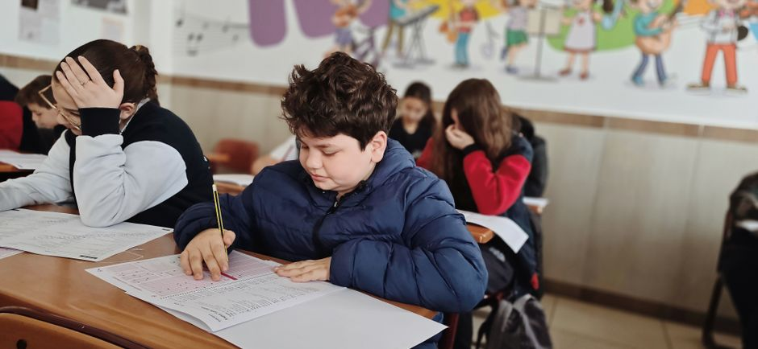
Indicaciones
– Hoy es el parcial: no hay tema nuevo en esta sesion.
– Entra lo visto en el corte hasta hoy.
– Modalidad virtual sincrona por Meet.
– Duracion aproximada: 90–100 min dentro del bloque de 120.
Foto: This And No Internet 25 · Pexels
2
Notes:
TEXTO COMPLETO DE LA LÁMINA (se proyecta resumido):
Hoy es el parcial: no hay tema nuevo en esta sesion.
Entra lo visto en el corte hasta hoy.
Modalidad virtual sincrona por Meet.
Duracion aproximada: 90–100 min dentro del bloque de 120.
El enunciado y el canal de entrega se comparten al empezar.

Slide 3

Parcial 2 · Clase 10
Enfocados en la evaluacion del corte
El tema continua la proxima clase
Solo evaluacion

